Slide 1
Стиль життя
Lifestyle
https://youtu.be/OOVm8oNNqec
Перейдіть за посиланням та перегляньте відеоурок до 18.49

Slide 2
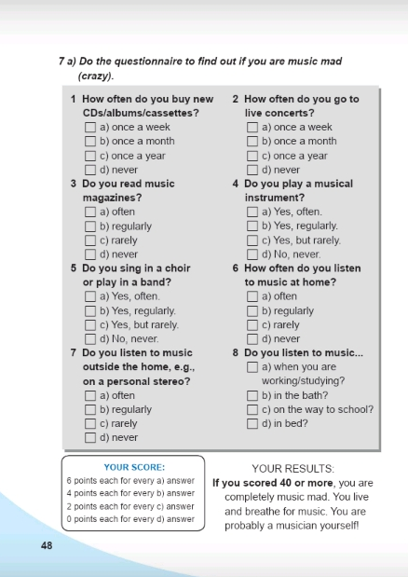
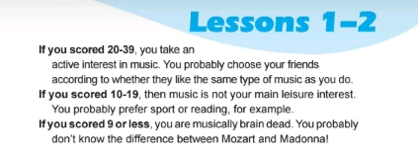
Домашня робота: вправа 7(а), 48-49.

